Slide 1
Лучшая практика
Капитальный ремонт объектов здравоохранения
Республика Саха (Якутия)
Афанасьева Лена Николаевна
министр здравоохранения
Республики Саха (Якутия)
Официальный сайт Министерства здравоохранения Республики Саха (Якутия)
https://minzdrav.sakha.gov.ru/

Slide 2
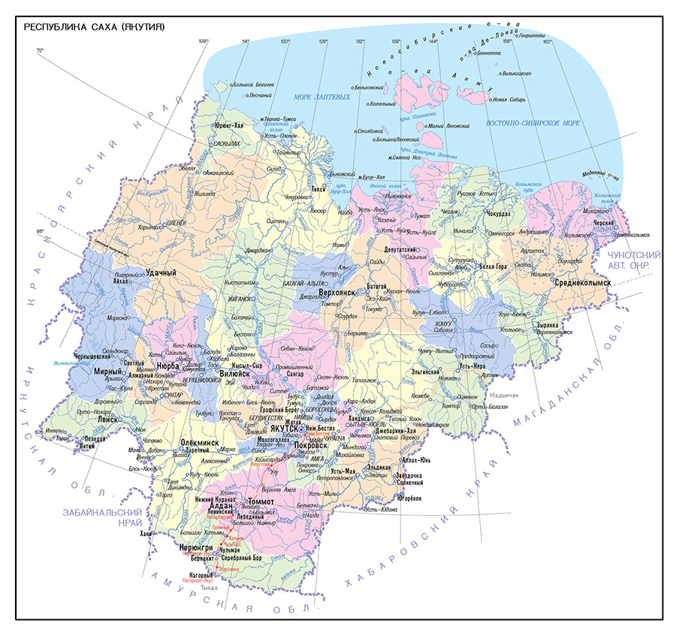
Характеристика региона
Республика Саха (Якутия)
663 тыс. чел. (67%)
592 нас. пунктов
990 538 чел.
городское население
с проживающим населением
всего проживающего населения
327 тыс. чел. (33%)
39 мед. организаций
[Карта субъекта РФ]
длинная сторона=9 см
сельское население
1 мед. организаций
участники региональной программы
ФМБА России

Slide 3
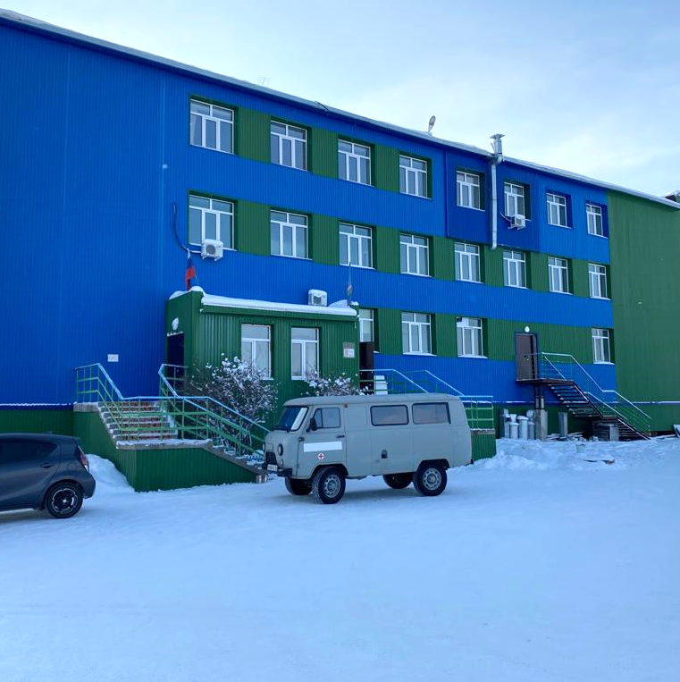
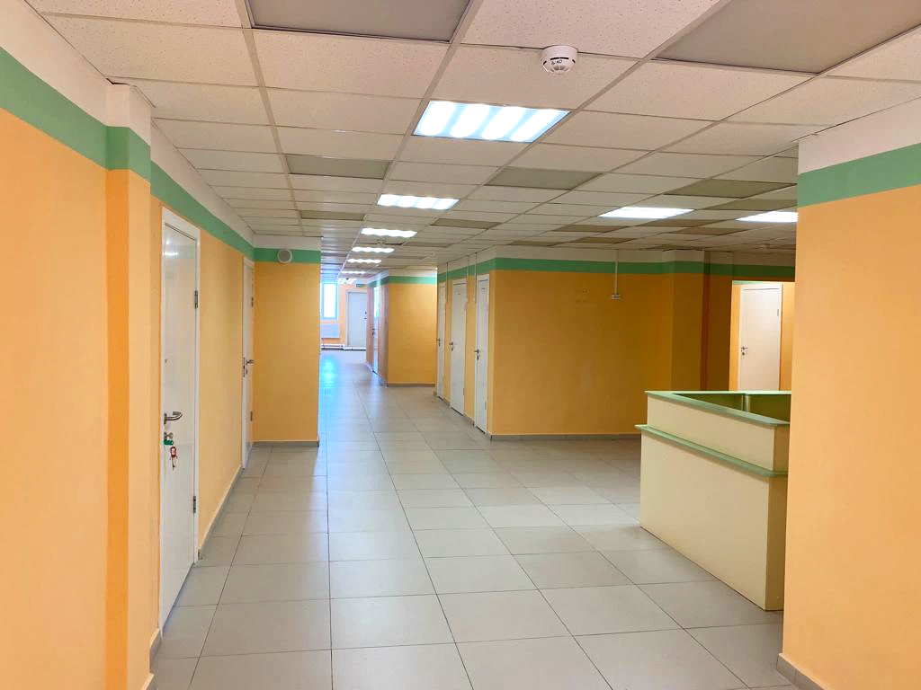
Описание объекта
Республика Саха (Якутия)
Разместить показательные фото завершенного объекта с использованием
единого стиля объектов МПЗЗ (фасад, входная группа)
Разместить показательные фото завершенного объекта с использованием единого стиля объектов МПЗЗ (внутренние помещения)
Стоимость (тыс. руб.) – 10 039,94
из них, строительно-монтажные работы (тыс. руб.) – 10 039,94
Мощность (посещений в смену) – 68
Площадь проведения капремонта (м²) – 591
Виды работ – ремонт инженерных сетей, внутренняя отделка, замена окон и дверей
Характеристика объекта – врачебная амбулатория с. Хатассы
Количество обслуживаемого населения – 5 169 человек

Slide 4
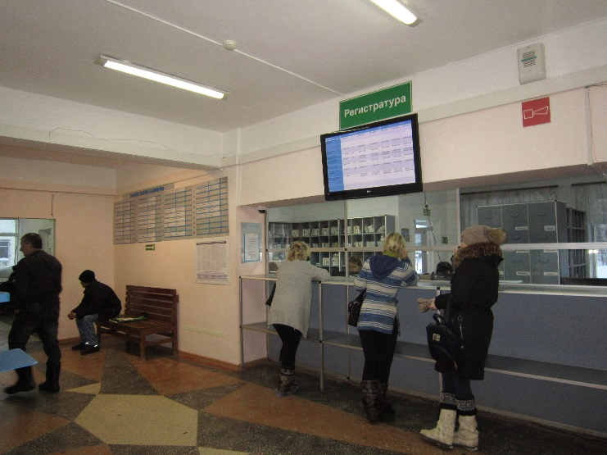
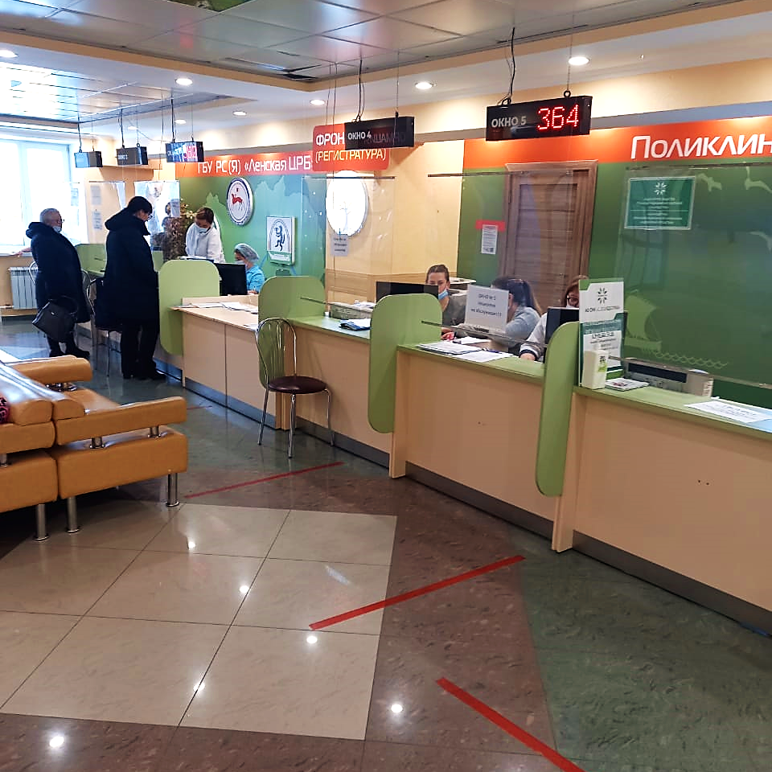
Изменения после проведения капитального ремонта
г. Ленск
Республика Саха (Якутия)
БЫЛО
СТАЛО
Фото ДО
Фото ПОСЛЕ
Разместить показательные фото завершенного объекта с использованием единого стиля МПЗЗ

Slide 5
Изменения (позитивные)
Республика Саха (Якутия)
Доля зданий, оказывающих амбулаторную помощь, находящихся в аварийном состоянии, (%)
Увеличилась удовлетворенность населения качеством оказываемой медицинской помощи, от числа опрошенных (%)

